Slide 1

10 Uskonnon suhde taiteeseen ja arkkitehtuuriin Euroopassa eri aikoina

Slide 2

Johdattavat kysymykset
Miten uskonnolliset uskomukset ovat heijastuneet taiteessa eri aikakausina?
Miten maailmankuva on välittynyt eri vuosisatojen arkkitehtuurissa?
Millä tavoin muutokset maailmankuvassa ovat vaikuttaneet uskonnon ja taiteen suhteeseen?
Miten uskonnollisia aiheita käsitellään nykytaiteessa?

Slide 3
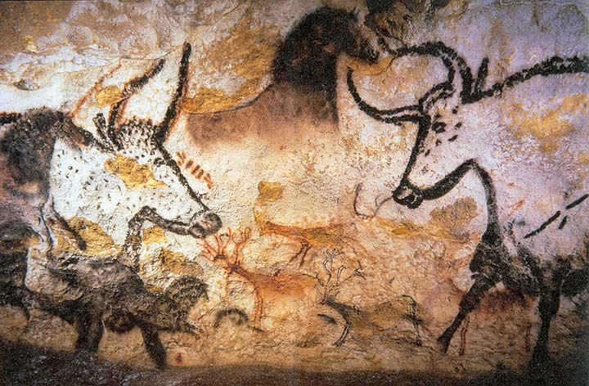
Kysymys uskonnon ja taiteen suhteesta on monitulkintainen
uskonnolliset uskomukset näkyneet kaikkina aikakausina taiteessa ja arkkitehtuurissa
ihmisyhteisöt eivät välttämättä kuitenkaan itse ole ajatelleet tekevänsä taidetta tai nimittäneet uskomuksiaan uskonnoksi
usein tulkinta siitä, että jokin teos tai rakennus edustaa aikakautensa uskonnollisia näkemyksiä on tehty myöhemmin

Slide 4
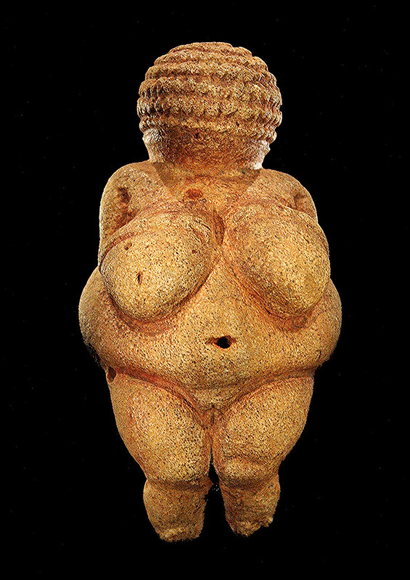
Esihistoriallinen aika
ei kirjallisia lähteitä: päätelmien tekeminen vaikeaa
uskomukset näkyvät esimerkiksi veistoksissa, hauta-antimissa ja luolamaalauksissa
teokset liittyneet luultavasti hedelmällisyysrituaaleihin, kuolemanjälkeisen elämän tavoitteluun, pyyntionneen ja eläinten palvontaan

Slide 5
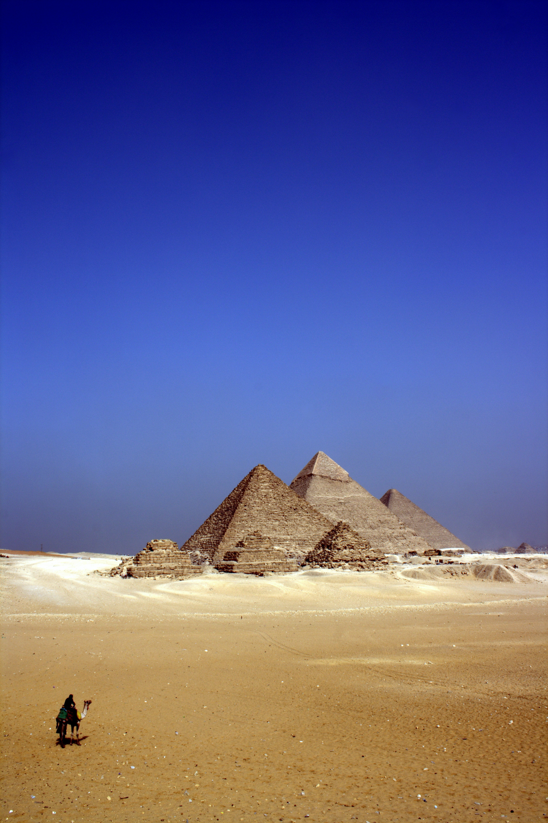
Varhaiset korkeakulttuurit (noin 3000 eKr. lähtien)
elämäntavan muutos johti maailmankuvan muutokseen
hierarkkisen yhteiskunnan synty ja hallitsijan palvonta ja jumalallistaminen
taiteen ja arkkitehtuurin avulla palvottiin jumalia
temppeliarkkitehtuuri syntyi

Slide 6
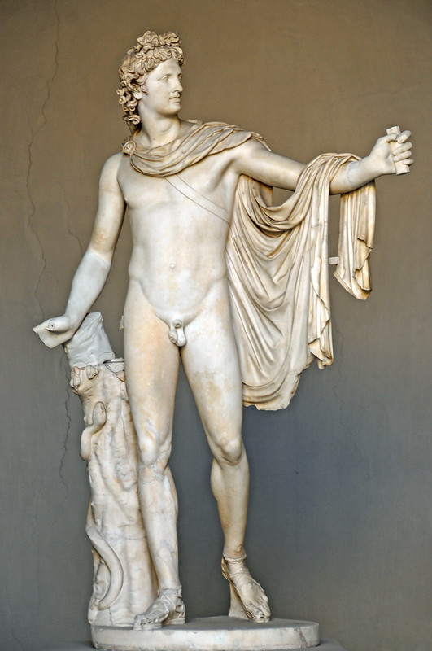
Antiikki
(noin 800 eKr.-400jKr.)
antiikin Kreikassa polyteistinen jumaltarusto näkyi kaikkialla kulttuurissa: kirjallisuus, teatteri, urheilukilpailut, temppelit, maalaus- ja veistostaide
antiikin Roomassa omaksuttiin kreikkalainen kulttuuri
  uskonnon sijasta kulttuurissa korostettiin Rooman mahtia, valtaa ja voimaa
Roomassa vuonna 392 kristinuskosta tehtiin valtionuskonto
  Euroopan kulttuuriin voimakkaasti vaikuttanut päätös

Slide 7
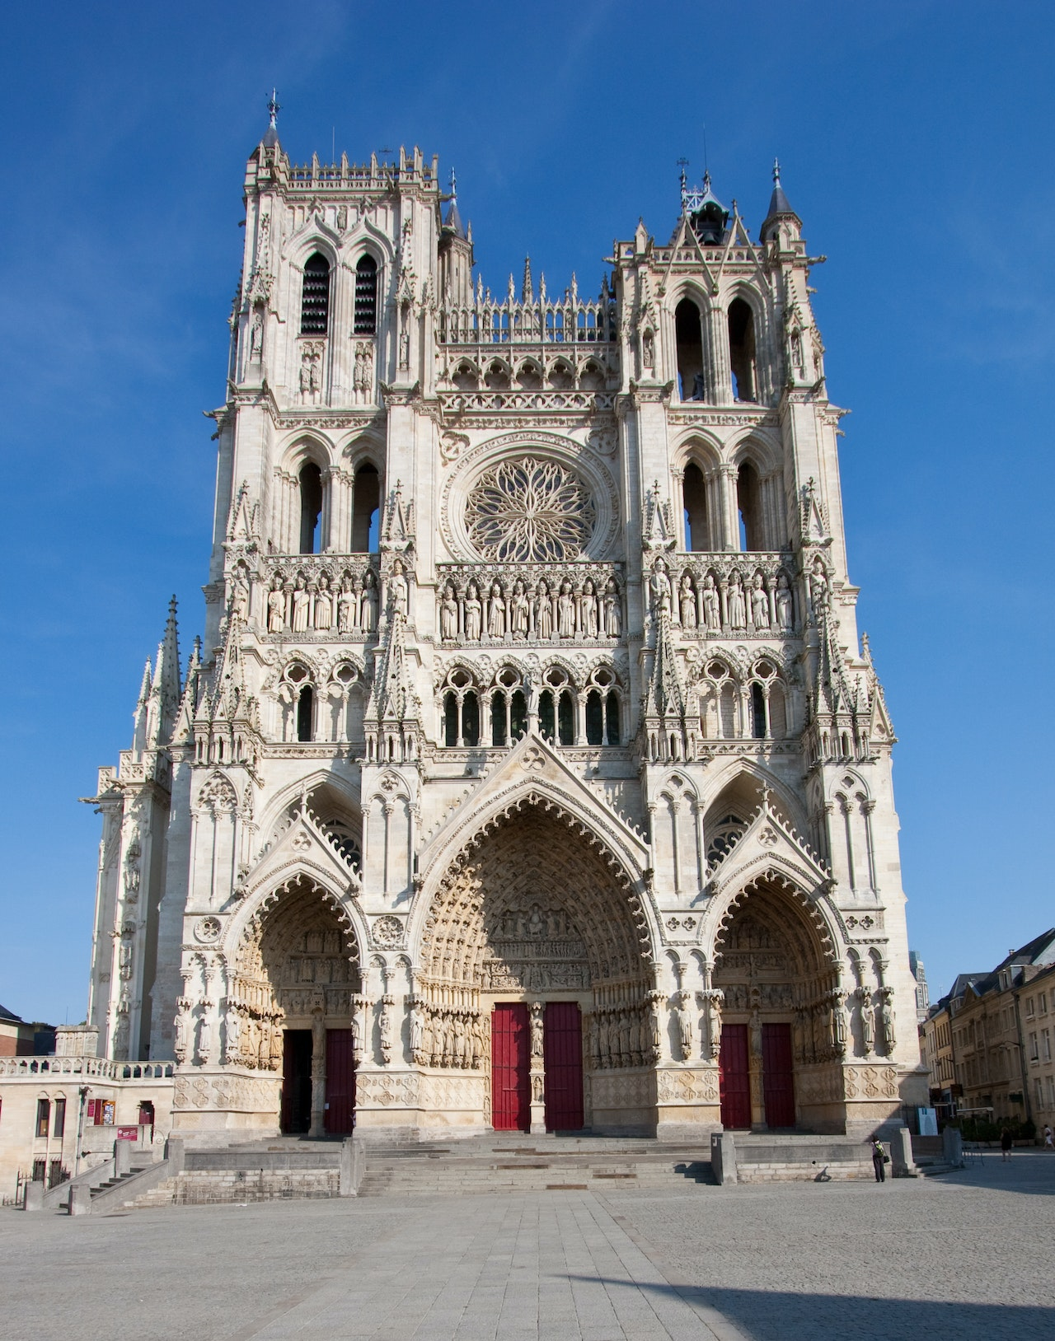
Keskiaika (noin 400–1500)
katolisen kirkon vaikutus ja merkitys suuri
suurin osa taiteesta ja arkkitehtuurista tuli kirkkoihin
taiteen ja arkkitehtuurin tehtävinä palvella kristinuskoa
romaaninen ja goottilainen tyyli

Slide 8
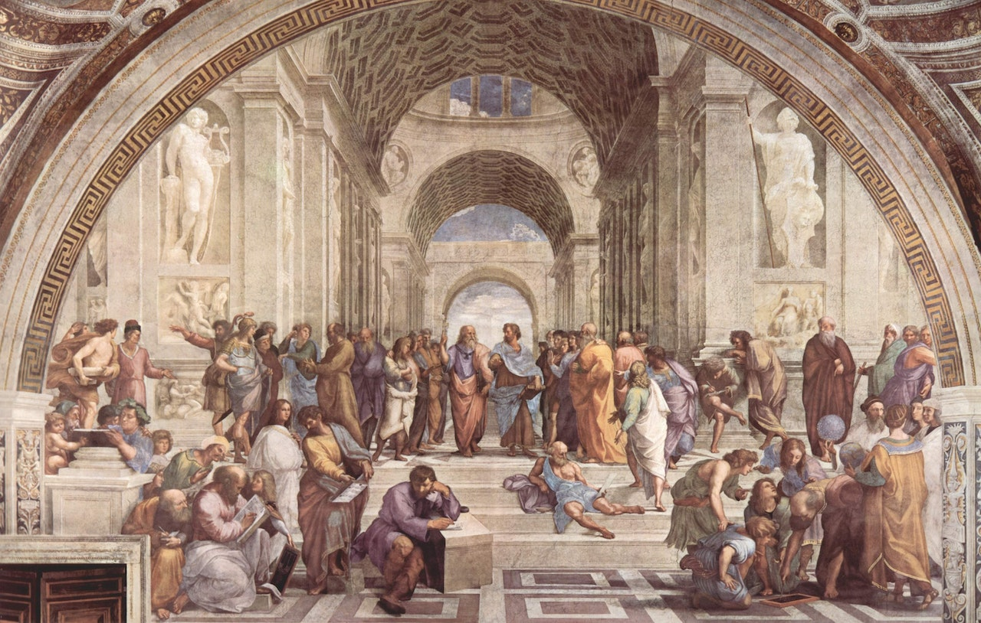
Uusi aika: renessanssi
(noin 1300–1500)
antiikin kulttuuria ihannoinut aate- ja tyylisuunta
antiikin ja kristinuskon tyylien ja teemojen yhdisteleminen
taiteilijoiden aseman ja arvostuksen nousu

Slide 9
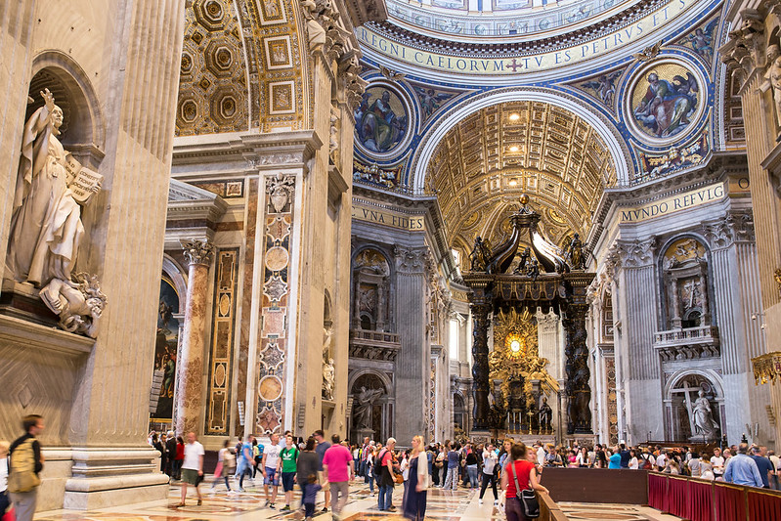
Uusi aika: reformaatio ja katolinen reformaatio
(noin 1500–1600)
protestanttisilla reformaattoreilla varauksellisuutta kirkkotaidetta ja koristeellista arkkitehtuuria kohtaan
  Luther suhtautui lähinnä välinpitämättömästi
  Calvin halusi poistaa ja peittää katolista taidetta
katolinen kirkko reagoi vastareformaatiolla
  kirkon valtaa ja asemaa korostettiin mahtipontisella barokkityylillä
  harhaoppiseksi tulkittu taide kiellettiin

Slide 10
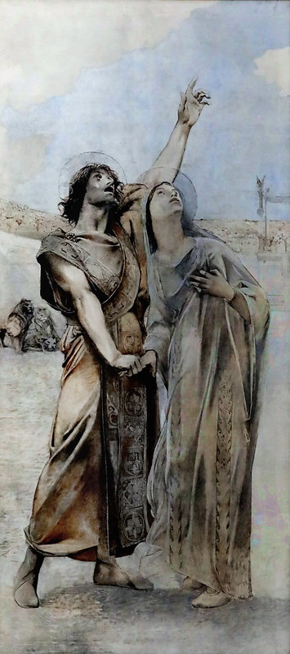
Uusin aika
(noin 1700-1900 luvun alkupuoli)
kirkkojen ohella myös maallisten rakennusten merkitys sekä yksityishenkilöiden tilaaman taiteen merkitys alkoi kasvaa
tyylisuuntia ja ihanteita syntyi useita erilaisia
romantiikan suuntaus nosti erityisesti esiin uskonnollisia teemoja
taiteilijat alkoivat nähdä itsensä ja taiteen auktoriteeteista vapaina, yhteiskunnallisina vaikuttajina

Slide 11
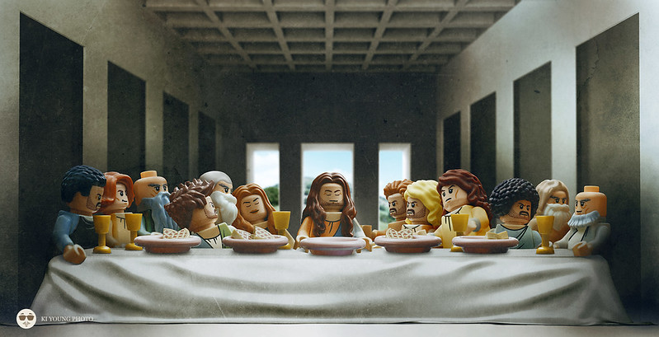
Nykyaika
(noin 1945 lähtien)
maallistuminen, taiteen, arkkitehtuurin ja uskonnon moninaistuminen ja pirstaloituminen
taitelijat suhtautuvat uskontoon ja henkisyyteen sekä käsittelevät niitä monin erilaisin tavoin: osa tekee perinteistä uskonnollista taidetta, osa suhtautuu uskonnollisuuteen kriittisesti tai välinpitämättömästi, osa on kiinnostunut henkisten teemojen käsittelystä
uskonnollisen arkkitehtuurin määrä vähentynyt, mutta aikaisempien aikakausien rakennukset tärkeä osa eurooppalaista kulttuuriperintöä

Slide 12
Keskeiset käsitteet
hauta-antimet
temppeliarkkitehtuuri
kirkkoarkkitehtuuri
basilika
romaaninen tyyli
köyhien Raamattu
arvoperspektiivi
goottilainen tyyli
valon teologia
katolinen reformaatio

